Slide 1

Palavras-chave:
Monitoramento Avançado de Televisão: Inovação e Sustentabilidade no Uso Doméstico
Nome dos Autores: Andrya Karla, Jean Nunes, José Eduardo, Max Simões, Neyla Souza, Orlewilson Maia, William Mourão
Professor: Dr. Fábio Cardoso.

Slide 2
RESUMO
Este projeto detalha o desenvolvimento de um shell personalizado para monitorar o uso de televisão, respondendo à necessidade de entender melhor a interação com dispositivos eletrônicos em residências. Contextualizado pela crescente qualidade e diversidade de conteúdo que atrai audiências amplas, este sistema captura informações como a duração de permanência em cada canal e os horários de operação do dispositivo. Justificado pela oportunidade de fornecer recomendações de conteúdo personalizadas e pacotes de canais ajustados aos interesses dos usuários, os resultados revelaram padrões de consumo que podem informar decisões de emissoras e plataformas, além de capacitar usuários a gerenciar seu consumo de mídia de forma mais consciente. Essa inovação não apenas melhora a experiência televisiva, mas também promove um uso mais informado e personalizado dos recursos de mídia.
Palavras-chave:
Monitoramento de televisão, padrões de uso e Shell personalizado.

Slide 3
1. INTRODUÇÃO
Aumento significativo no consumo de mídia televisiva impulsionado pela diversidade e qualidade crescente dos conteúdos. A crescente conscientização sobre a sustentabilidade e eficiência energética estimula a reflexão sobre os impactos ambientais do entretenimento doméstico.
Urgência em desenvolver métodos que permitam um uso mais consciente e responsável dos recursos energéticos, especialmente em relação ao uso de televisões.

Slide 4
1. INTRODUÇÃO
Desenvolvimento de um sistema integrado que vai além do simples monitoramento do tempo de TV, realizando uma análise detalhada dos hábitos televisivos dos usuários e do consumo de energia associado.
Incorporação da arquitetura RAMI 4.0, um modelo de referência para a indústria 4.0, que facilita a organização de dados e a gestão tecnológica, elevando a capacidade de análise e integração do sistema.
Plataforma que auxilia os usuários a identificar padrões de consumo, avaliar o impacto energético de suas práticas de visualização e adotar comportamentos mais sustentáveis. Promoção de um uso mais eficiente de energia e alinhamento de hábitos de entretenimento com práticas sustentáveis.

Slide 5
2. REFERENCIAL TEÓRICO

Slide 6
2. REFERENCIAL TEÓRICO

Slide 7
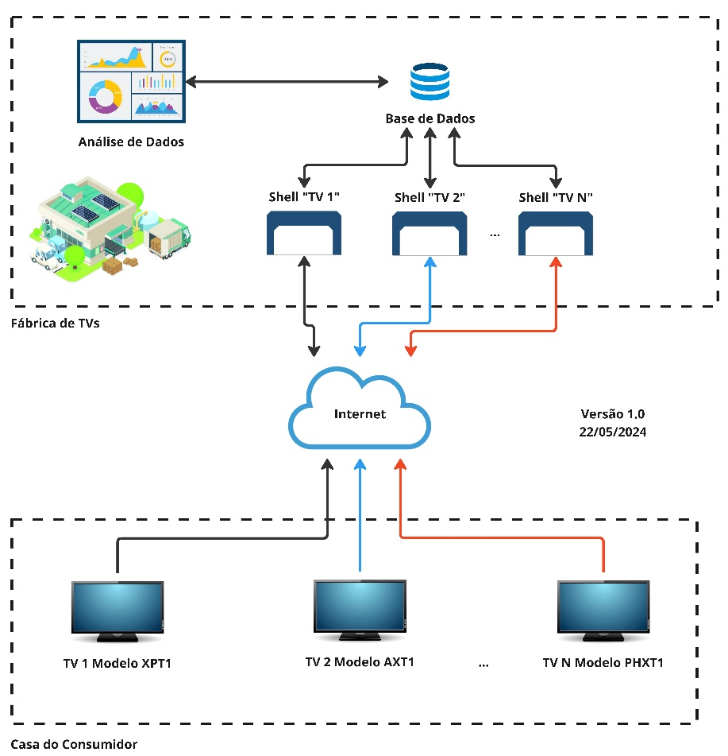
3. METODOLOGIA
3.1 Arquitetura

Slide 8
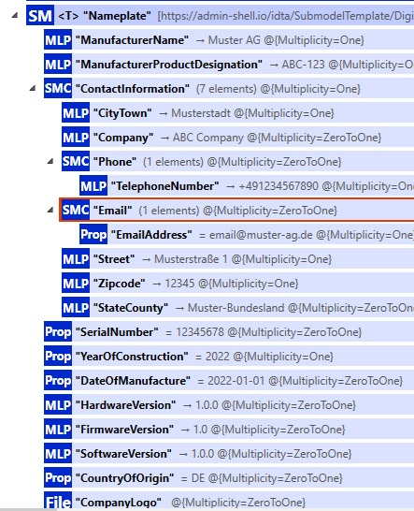
3. METODOLOGIA
3.2 AASX Package Explorer
3.2.1 Nameplate

Slide 9
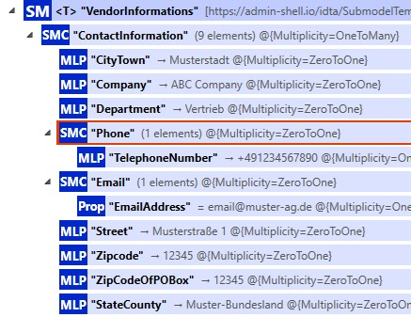
3. METODOLOGIA
3.2 AASX Package Explorer
3.2.2 VendorInformations

Slide 10
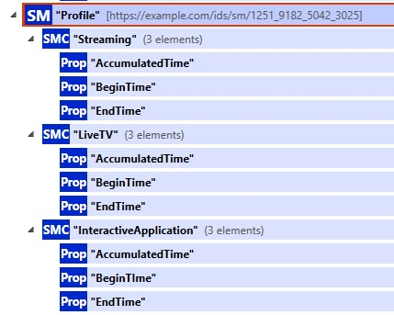
3. METODOLOGIA
3.2 AASX Package Explorer
3.2.3 Profile

Slide 11
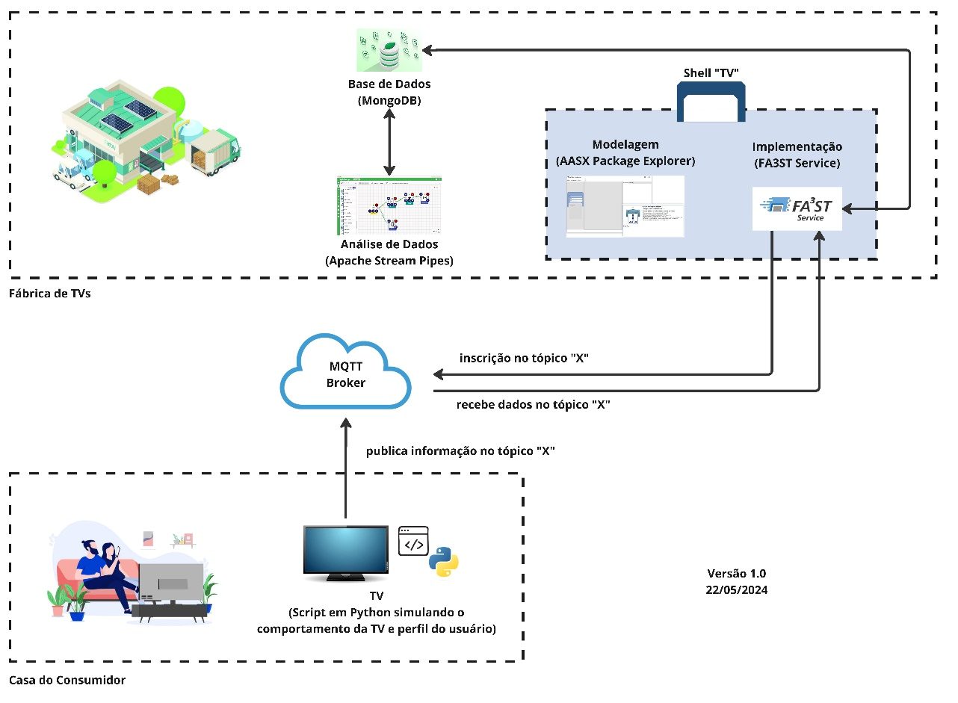
4. RESULTADOS

Slide 12
5. CONCLUSÃO
Este projeto não só demonstra a viabilidade de um uso mais consciente e eficiente de tecnologias de mídia em domicílios, como também exemplifica como as diretrizes da RAMI 4.0 e AAS podem ser implementadas para promover práticas de consumo mais personalizadas. Essas inovações têm o potencial de transformar a experiência televisiva, promovendo um equilíbrio mais harmonioso entre a satisfação do consumidor e a sustentabilidade operacional.
Para futuros trabalhos, propõe-se a implementação de submodelos adicionais que aprimorem a qualidade do sistema de monitoramento de televisão. Esses submodelos deverão focar na detecção e análise da frequência de erros, permitindo uma compreensão mais profunda de quaisquer inconsistências ou falhas operacionais. Através deste aperfeiçoamento, será possível não apenas identificar, mas também reportar proativamente essas questões à empresa responsável, contribuindo para um aprimoramento contínuo do sistema e uma melhor experiência de usuário.

Slide 13
5. REFERÊNCIAS
HEIDEL, Roland. Industrie 4.0: The Reference Architecture Model RAMI 4.0 and the Industrie 4.0 component. 1ª. ed. Germany: DIN Deutsches Institut für Normung e.V., 2019. ISBN 978-3-410-28919-7. Disponível em: https://www.dinmedia.de/en/publication/rami-4-0-and-the-industrie-4-0-component/296158879. Acesso em: 14 out. 2022.
ADOLPHS, Dr.-Ing. Peter; EPPLE, Prof. Dr. Ulrich. Reference Architecture Model Industrie 4.0 (RAMI4.0).Germany, 2015. DOI GMA-Status-Report-RAMI-40-July-2015. Disponível em: https://www.zvei.org/fileadmin/user_upload/Presse_und_Medien/Publikationen/2016/januar/GMA_Status_Report__Reference_Archtitecture_Model_Industrie_4.0__RAMI_4.0_/GMA-Status-Report-RAMI-40-July-2015.pdf. Acesso em: 14 out. 2022.

Slide 14

CONTATOS
akdods.eem23@uea.ed.br

